Slide 1
Президентская Программа подготовки управленческих кадров для организаций народного хозяйства РФ разработка проекта выведения на рынок товара под собственной торговой маркой ГРАФИЧЕСКАЯ ЧАСТЬ (демонстрационная часть) К АТТЕСТАЦИОННОЙ РАБОТЕ Разработал слушатель Липовка О.А. Наименование программы «Менеджмент» Руководитель аттестационной работы: старший преподаватель Лазарева Л.В.

Slide 2
Объект, цель и задачи исследования
Объект исследования
Цель исследования
Задачи исследования
Сеть магазинов нижнего белья и домашней одежды НЕЖНОЕ БЕЛЬЕ (ИП Липовка О.А.)
Разработка проекта вывода на рынок товара под собственной торговой маркой
Дать характеристику организации
Провести экспресс анализ деятельности организации
Провести организационно управленческий анализ
Разработать управленческие решения по выводу на рынок товара под собственной торговой маркой
Слайд 1

Slide 3
Основные экономические показатели, комплексно характеризующие финансово-хозяйственную деятельность организации по основному виду деятельности
Показатель | 2020 год | 2021 год | 2022 год | Темп роста, 2021/2020 % | Темп роста, 2022/2021 %
1 Выручка от реализации, тыс.р | 11007 | 12533 | 12145 | 113,9 | 96,9
2 Торговая площадь, кв.м | 149 | 149 | 149 | 100 | 100
3 Себестоимость на закупку товаров, тыс.р | 5074 | 5848 | 5517 | 115,3 | 94,3
4 Чистая прибыль, тыс.р | 2540 | 3020 | 2692 | 118,9 | 89,1
5 Среднесписочная численность работников, чел | 9 | 8 | 8 | 88,9 | 100
6 Средняя заработная плата одного работника, тыс.р | 20 | 22 | 26 | 110 | 118,1
7 Производительность труда, тыс. р/чел | 1223 | 1567 | 1518 | 128,1 | 96,9
8 Стоимость ОПФ, тыс.р | 7000 | 7000 | 7000 | 100 | 100
9 Фондоотдача тыс.р/тыс.р | 1,57 | 1,79 | 1,74 | 114 | 97,2
10 Товарооборот с единицы площади, тыс. р / кв.м | 73,9 | 84,1 | 81,5 | 113,8 | 96,9
Слайд 2

Slide 4
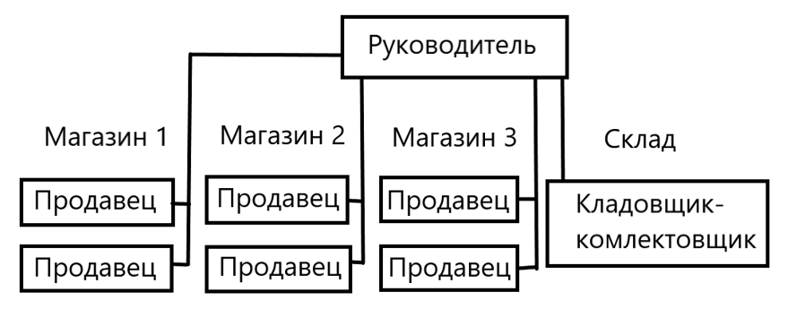
Организационная Структура организации ИП Липовки О.А.
Слайд 3

Slide 5
Анализ пяти сил конкуренции по Портеру
Угроза | Риск | Описание | Направления работ
Угроза нестабильности поставщиков | низкий | Поставщиков много, они предлагают большое количеств схожего товара и удобные условия сотрудничества. Единственный риск – остаться в сезон без дефицитных позиций – эксклюзивных товаров ведущих заводов отрасли | Получения более выгодных условий работы, чем конкуренты. Заключения прямых контрактов, перекладывание логистических расходов на поставщиков, подготовка складских остатков в дефицитных позициях перед стартом сезона
Угроза со стороны товаров-заменителей | низкий | Товаров заменителей нет и не предвидится, в зависимости от тренда похожие товары легко и безболезненно заменяются внутри группы, например цвет колготок, длина паголенка носка. | Отслеживание трендов
Угроза потери текущих клиентов | средний | Риск потери потенциально очень высокий. Большой выбор и товара, и альтернативного канала покупки. Выбор ценового сегмента позволяет сформировать пул лояльных покупателей со средней и низкой чувствительностью к цене. | Следить за своевременной ротацией ассортимента, удивлять покупателей новинками. Всегда иметь в продаже ассортимент по спец-цене в каждой категории товаров. Держать уровень сервиса на высоком уровне. Основная задача – покупателю должно быть комфортно и интересно.
Угрозы внутриотраслевой конкуренции | высокий | В работающей нише конкуренция очень плотная | Мониторить конкурентов, следить за ценовым уровнем в магазине. Применять таргетированные методы продвижения.
Угроза со стороны новых игроков | средний | Рентабельность ниши снизилась, новые игроки не появляются. Наблюдается закрытие некоторых бизнесов. | Мониторить конкурентов, следить за ценовым уровнем в магазине. Применять таргетированные методы продвижения.
Слайд 4

Slide 6
Выбор стратегии матрица «Товар-Рынок»
Слайд 5

Slide 7
Комплекс маркетинга 4Р
 | Цель | Факт | Меры | Срок
Product | Ввести собственную торговую марку носков. Стартовая позиция – носки женские белые с низким паголенком из хлопка | Отсутствие собственной торговой марки | Создать проект по выводу новой торговой марки на рынок | Июль 2023
Price | Носки в среднем ценовом сегменте | Умеренная конкуренция в среднем ценовом сегменте | Предложить начальную цену на 10-15% ниже, чем у прямых конкурентов | Февраль 2024
Place | Лидерство по продажам в сегменте, появление на первой странице по высокочастотному запросу | На первых двух страницах по высокочастотному запросу находятся 8 прямых конкурентов | Размещение товара на маркетплейсе с учетом требований, обеспечивающих максимальное ранжирование | Май 2024
Promotion | На стадии вхождения в рынок регулярное участие в акциях маркетплейса, применение внутренней и внешней рекламы. | Из 8 прямых карточек-прямых конкурентов на данном этапе внутреннюю рекламу не использует никто, в акциях учувствует редко. Основной трафик покупателей дает узнаваемость бренда и реклама у топовых блогеров. | Создание четкого помесячного маркетингового плана по продвижению и его последовательная реализация. Коррекция при необходимости. | Февраль 2024
Слайд 6

Slide 8
План организационных-экономических мероприятий на 2023-2024 годы
Этап | Июл 2023 | Авг 2023 | Сент 2023 | Окт 2023 | Нояб2023 | Дек 2023 | Янв 2024 | Фев 2024 | Март 2024 | Апр 2024
Организационная работа
Брендинг, нэйминг, создание брендбука
Патентование СТМ
Составление ТЗ на производство
Разработка плана вывода СТМ на рынок
Поиск и выбор подрядчика
Заказ тестовых образцов
Заказ пробной партии
Сертификация
Тестирование пробной партии
Подготовка и отправка пробной партии
Старт продаж на ВБ
Заказ основной партии
Основные продажи на ВБ
Заказ повторной партии
Слайд 7

Slide 9
отПоток реальных денег от реализации инвестиционного проекта, тыс.р реализации инвестиционного проекта, тыс.р
Показатель | Значение показателя по годам
 | 2023 | 2024 | 2025 | 2026
Операционная деятельность | -2154 | 4121,4 | 1452 | 4524
Объем заказа, шт | 60000 | 100000 | 200000 | 400000
Объем заказа, тыс.р | 1800 | 3000 | 6000 | 12000
Прирост выручки от реализации | – | 12960 | 16200 | 32400
Издержки обращения | 354 | 4032 | 5346 | 10692
Затраты на продвижение СТМ | – | 729 | 2430 | 3240
Внереализационные расходы (процент по кредиту в размере 15%) | – | 300 | – | –
Налог УСН доходы, 6% | – | 777,6 | 972 | 1944
Чистый приток от операций | – | 4121,4 | 1452 | 4524
Инвестиционная деятельность | 170 | – | – | –
Разработка брендбука | 80 | – | – | –
Регистрация ТЗ | 70 | – | – | –
Сертификация | 20 | – | – | –
Финансовая деятельность | 2324 | 2000 | – | –
Собственный капитал | 324 | – | – | –
Краткосрочный кредит | 2000 | – | – | –
Погашение задолженности по кредиту | – | 2000 | – | –
Сальдо реальных денег на конец периода | – | 2121,4 | 1452 | 4524
Слайд 8

Slide 10
Показатели эффективности проекта
Выводы:
Показатели эффективности проекта
Показатель | Значение | Условие эффективности
Чистый дисконтированный доход - ЧДД | 5332,36 тыс.р | ЧДД > 0
Срок окупаемости - Ток | 0,65 < 3 | Ток < Треализ
Индекс доходности - ИД | 3,29 | ИД > 1
Внутренняя норма доходности - ВНД | 73% | ВНД > Е
Показатели экономической эффективности проектных мероприятий свидетельствуют о его рентабельности и ликвидности
Слайд 9

